Slide 1

堆栈和队列
雅礼 朱全民

Slide 2

栈
外特性：后进先出(LIFO)
  交卷子
  KTV的“点歌单”
  作用：保护现场
  逻辑结构：只在一端操作的线性表
  数组实现：
  元素 stack : array[1..maxn] of integer
  栈顶指针 top

Slide 3
栈的存储表示
顺序栈的数据结构表示
const
maxsize=栈的大小;
type
sqstktp=record
elem: array[1..stack_size] of elemtp;
top:0..maxsize;
end
链栈
lnkstack=^node
node =record
elem:elemtp;
top:lnkstack;
end;

Slide 4
典型试题
问题:算术达式求值
  输入一个表达式，该表达式含有“+”、“-”、“*”、“/”、“（”、“）”和操作数，输入以@结束。

Slide 5
构造算符优先关系队列表
 | + - * / ( ) @
+ - * / ( ) @ | > > < < < > > > > < < < > > > > > > < > > > > > > < > > < < < < < = > > > > > > < < < < < =

Slide 6
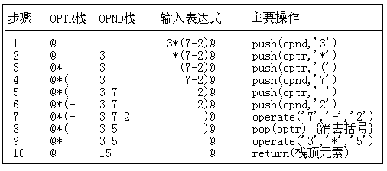
示例
以3*(5-2)+7@为例,操作过程如下,构造操作符和操作数栈

Slide 7
算法框架
Function exp_reduced: oprandtype;
inistack(optr);push(optr,’@’); inistack(opnd)
read(w);
while not ((w=‘@’) and (gettop(optr)=‘@’)) do
If not w in op then [push(opnd,w);read(w)] else
case predede(gettop(optr),w) of
‘<‘:[push(optr,w);read(w)];
‘=‘:[x:=pop(optr);read(w)];
‘>‘:[theta:=pop(optr);b:=pop(opnd);a:=pop(opnd);
push(opnd,operate(a,theta,b))];
endc
return(gettop(opnd))
endF

Slide 8
等价表达式
明明进了中学之后，学到了代数表达式。有一天，他碰到一个很麻烦的选择题。这个题目的题干中首先给出了一个代数表达式，然后列出了若干选项，每个选项也是一个代数表达式，题目的要求是判断选项中哪些代数表达式是和题干中的表达式等价的。
这个题目手算很麻烦，因为明明对计算机编程很感兴趣，所以他想是不是可以用计算机来解决这个问题。假设你是明明，能完成这个任务吗？

Slide 9
这个选择题中的每个表达式都满足下面的性质：
1．表达式只可能包含一个变量‘a’。
2．表达式中出现的数都是正整数，而且都小于10000。
3．表达式中可以包括四种运算‘+’（加），‘-’（减），‘*’（乘），‘^’（乘幂），以及小括号‘(’，‘)’。小括号的优先级最高，其次是‘^’，然后是‘*’，最后是‘+’和‘-’。‘+’和‘-’的优先级是相同的。相同优先级的运算从左到右进行。（注意：运算符‘+’，‘-’，‘*’，‘^’以及小括号‘(’，‘)’都是英文字符）
4．幂指数只可能是1到10之间的正整数（包括1和10）。
5． 表达式内部，头部或者尾部都可能有一些多余的空格。
下面是一些合理的表达式的例子：
((a^1) ^ 2)^3，a*a+a-a，((a+a))，9999+(a-a)*a，1 + (a -1)^3，1^10^9……

Slide 10
【输入文件】
输入文件equal.in的第一行给出的是题干中的表达式。第二行是一个整数n（2 <= n <= 26），表示选项的个数。后面n行，每行包括一个选项中的表达式。这n个选项的标号分别是A，B，C，D……输入中的表达式，的长度都不超过50个字符，而且保证选项中总有表达式和题干中的表达式是等价的。
【输出文件】
输出文件equal.out包括一行，这一行包括一系列选项的标号，表示哪些选项是和题干中的表达式等价的。选项的标号按照字母顺序排列，而且之间没有空格。
【样例输入】
  ( a + 1) ^2
  3
  (a-1)^2+4*a
  a + 1+ a
  a^2 + 2 * a * 1 + 1^2 + 10 -10 +a -a
【样例输出】
AC
【数据规模】
对于30%的数据，表达式中只可能出现两种运算符‘+’和‘-’；
对于其它的数据，四种运算符‘+’，‘-’，‘*’，‘^’在表达式中都可能出现。
对于全部的数据，表达式中都可能出现小括号‘(’和‘)’。

Slide 11
分析
这道题目是要我们判断有哪些表达式和给出的表达式本质相同。最简单的想法是将每个表达式进行化简，但是通过仔细的读题，可以发现这是不可能的。因为这样的话涉及到多项式的加法、减法、乘法、幂运算。这在时间有限的考场上是几乎不可能写出来的。而且，也非常难以写对，时间效率也很难保证。
注意到数学里面的恒等式的性质，恒等式中代入任何值结果都应该是一样的。而非恒等的式子，结果相等的概率是非常非常小的。那么我们有了一种新的思路，就是每次随机一个a的取值，然后对于所有的表达式计算一次结果。看有多少个和原来的表达式计算出来的结果是一样的。如果只取一个a值进行计算，仍然有一定的概率出错。那么我们多随机几个数，就可以几乎保证正确了。

Slide 12
需要注意的方面
这里还有一个小问题，注意到表达式中可以连续的出现幂运算以及乘法运算。比如99^10^10^10^10…，如果直接用普通的整型计算会溢出。我们可以选一个大素数，每次进行一次运算，就对这个素数取一次余。而我们比较结果的时候就是比较两个表达式的结果对这个大素数取余的值是不是相同。
算法流程是：
随机取20个a值。
将每个值代入每个表达式，计算表达式对于某大素数取余的结果。
如果20个值均相同则认为两个式子恒等，否则不恒等。
输出结果。

Slide 13
队列
队列是一种先进先出(FIFO)的线性表
队列的顺序存储结构和链式存储结构
队列必须构造成循环队列的形式,否则会出现“假溢出”
const maxsize=队列最大容量；
m=maxsize-1;
type
cyclcquetp = record
elem : array[0..m] of elemtp;
rear, front : 0..m;
end;

Slide 14
队列操作
举例
  食堂排队
  吸管里的饮料
  作用：维持顺序
  数组实现：元素queue[0..maxn-1]，队首front，队尾rear
    入队：inc(rear); queue[rear] := ele;
    出队：ele := queue[front]; inc(front)
    队空条件：front > rear
    问题：出队的元素还在数组里，不是很浪费吗？
  循环队列
    把队列看成环行的，则
    入队：rear := (rear + 1) mod maxn; 不定义为queue[1..maxn]的原因
    出队：front := (front + 1) mod maxn;
    可能存在队满的情况：条件也是front > rear （想一想，如何解决？）

Slide 15
最大子序和
问题描述
输入一个长度为ｎ的整数序列（A₁,A₂,……,A_{n}），从中找出一段连续的长度不超过M的子序列，使得这个序列的和最大。

Slide 16
最大子序和
例如：
序列 1， -3， 5， 1， -2， 3
当M=2或3时
当M=4时
S=5+1=6
S=5+1+(-2)+3=7
数据范围:
50%的数据N,M<=1000
100%的数据N,M<=20000

Slide 17
一个简化的问题
[序列的最大连续和]
输入一个长度为ｎ的整数序列（A₁,A₂,……,A_{n}），从中找出一段连续的子序列，使得这个序列的和最大。
和原问题相比没有M这个序列长度的限制！

Slide 18
一个简化的问题
动态规划：
分析：
设 F(i)表示以第i个数结尾的最大连续和
以第i个数结尾的最大连续和序列，可能存在两种选择：
情形一：只包含A_{i}
情形二：包含A_{i}和以A_{i-1}结尾的最大连续和序列
转移方程：
F(i)=max{A_{i} , F(i-1)+A_{i}}
边界：F(1)=A₁
要求的结果为max{F(i)|1<=i<=n}
该算法的时间复杂度为O(n)

Slide 19
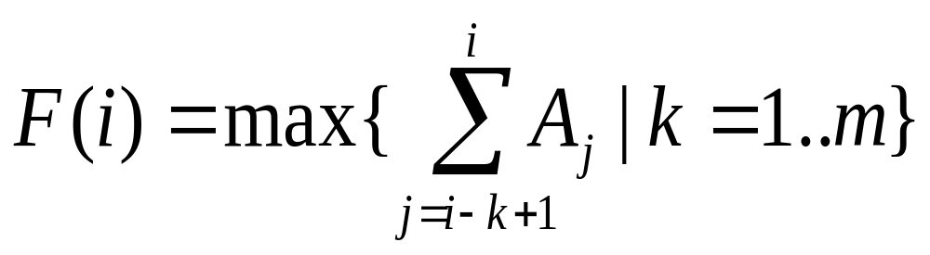
枚举算法
问题初步分析
设
F(i)为以A_{i}结尾长度不超过M的最大子序和
对于每个F(i)，从1到m枚举k的值，完成A_{j}的累加和取最大值。
该算法的时间复杂度为O(n²)

Slide 20
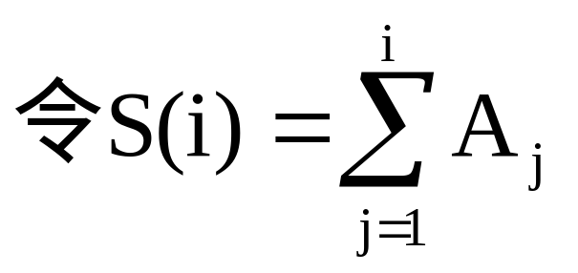
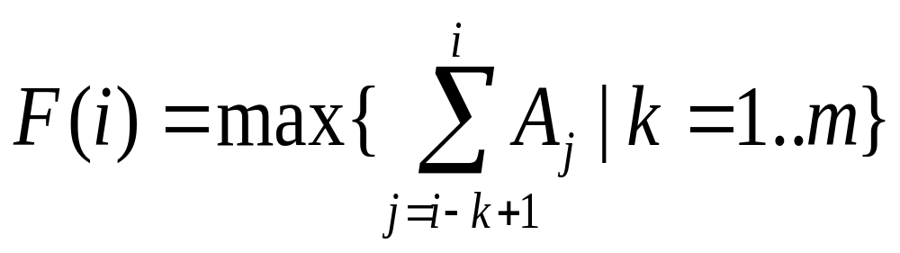
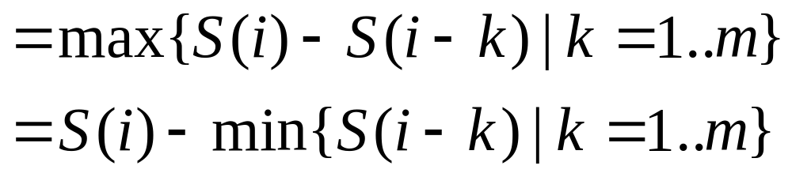
简化方程

Slide 21
队列优化
在算法中，考虑用队列来维护决策值S(i-k)。每次只需要在队首删掉S(i-m-1)，在队尾添加S(i-1) 。但是取最小值操作还是需要O(n)时间复杂度的扫描。
考察在添加S(i-1)的时候，设现在队尾的元素是S(k)，由于k<i-1，所以S(k)必然比S(i-1)先出队。若此时S(i-1)<=S(k)，则S(k)这个决策永远不会在以后用到，可以将S(k)从队尾删除掉（此时队列的尾部形成了一个类似栈的结构）

Slide 22
队列优化
同理，若队列中两个元素S(i)和S(j)，若i<j且S(i)>=S(j)，则我们可以删掉S(i)（因为S(i)永远不会被用到）。此时的队列中的元素构成了一个单调递增的序列，即：
S₁<S₂<S₃<……<S_{k}

Slide 23
我们来整理在求F(i)的时候，用队列维护S(i-k)所需要的操作：
☆若当前队首元素S(x)，有x<i-m，则S(x)出队；直到队首元素S(x)有x>=i-m为止。
☆若当前队尾元素S(k)>=S(i-1)，则S(k)出队；直到S(k)<S(i-1)为止。
☆在队尾插入S(i-1)
☆取出队列中的最小值，即队首元素。

Slide 24
由于对于求每个F(i)的时候，进队和出队的元素不止一个。
但是我们可以通过分摊分析得知，每一个元素S(i)只进队一次、出队一次，所以队列维护的时间复杂度是O(n)。而每次求F(i)的时候取最小值操作的复杂度是O(1)，所以这一步的总复杂度也是O(n)。
综上所述，该算法的总复杂度是O(n)

